Slide 1
MANAJEMEN SUMBER DATA
(DATA RESOURCE MANAGEMENT)
PERTEMUAN KE-4

Slide 2
MANAJEMEN BASIS DATA
Sumber Data
→ Aktivitas manajerial yang mengaplikasikan teknologi sistem informasi seperti manajemen database, gudang data, dan alat-alat manajemen data lainnya
Manajemen Basis Data
→ Bagian dari manajemen sumber daya informasi yang mencakup semua kegiatan yang memastikan bahwa sumber daya informasi yang akurat mutakhir, aman dari gangguan dan tersedia bagi pemakai

Slide 3
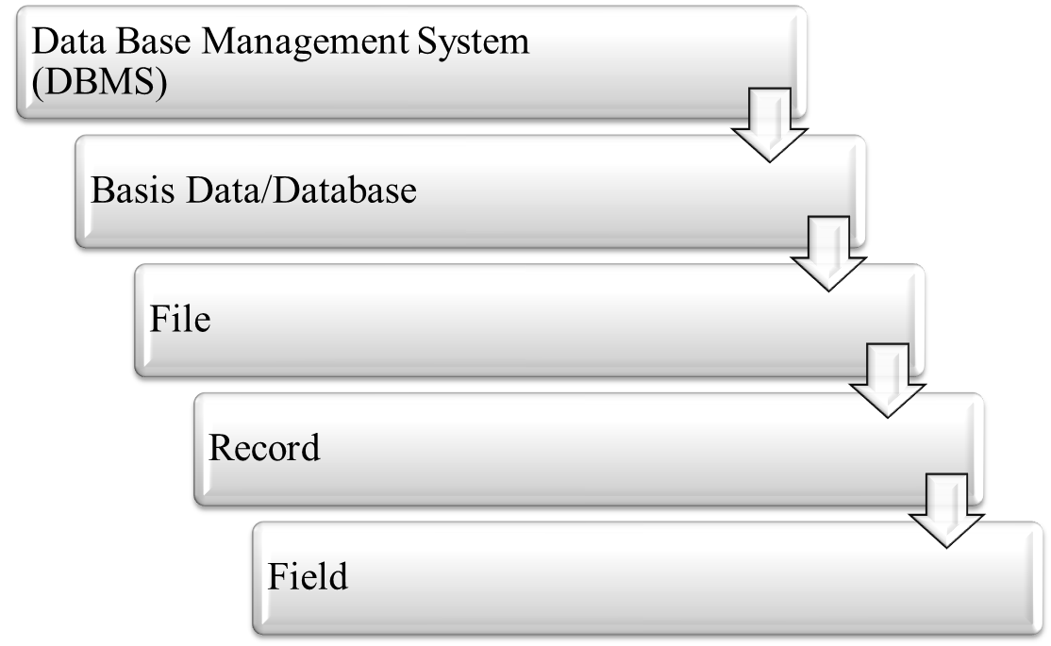
HIERARKI DATA

Slide 4
KEGIATAN MANAJEMEN DATA
Pengumpulan data.
Data yang diperlukan dikumpulkan dan dicatat dalam status formulir yang disebut dokumen sumber(source document) yang berfungsi sebagai input bagi sistem.
Integritas dan pengujian.
Data tersebut diperiksa untuk menyakinkan konsistensi dan akurasinya berdasarkan suatu peraturan dan kendala yang telah ditentukan sebelumnya.
Penyimpanan.
Data disimpan pada suatu medium seperti disk, pita magnetik atau piringan magnetik.

Slide 5
4. Pemeliharaan.
Data baru ditambahkan, data yang ada diubah, dan data yang tidak lagi diperlukan dihapus agar sumber daya tetap mutakhir.
Keamanan.
Data dijaga untuk mencegah penghancuran, kerusakan, atau penyalahgunaan.
6. Organisasi.
Data disusun sedemikian rupa untuk memenuhi kebutuhan informasi pemakai.
Pengambilan.
Data tersedia bagi pemakai

Slide 6
MENGELOLA SUMBER DATA
1. Manajemen Sumber Daya Data
Data resource management → aktivitas manajerial yang mengaplikasikan teknologi sistem informasi seperti manajemen database, data warehouse, dan alat manajemen lainnya dalam tugas untuk mengelola sumber daya data organisasi agar dapat memenuhi kebutuhan informasi pihak-pihak yang berkepentingan dengan bisnis mereka.

Slide 7
2. Tipe Basis Data
Database operasional
Menyimpan data terinci yang dibutuhkan untuk mendukung proses bisnis dan operasi dari suatu perusahaan.
Database operasional juga disebut subject area database (SADB), database transaksi (transaction database), dan database produksi (production database).
Contohnya, database pelanggan, database sumber daya manusia, database persediaan, dan database-database lainnya yang berisi data yang dihasilkan melalui operasi bisnis.

Slide 8
b) Database Terdistribusi
Dapat bertempat dalam server jaringan di internet, intranet dan ekstranet perusahaan atau di jaringan perusahaan lain.
  Contohnya, database terdistribusi dapat berupa salinan dari database operasional
c) Database eksternal
Akses ke informasi yang kaya dari database eksternal tersedia secara gratis dari berbagai layanan komersial online, dan dengan atau tanpa biaya dari sumber di internet.
Contohnya, jurnal, newsletter, dan bahan lainnya yang terdapat di internet.

Slide 9
d) Database hypermedia
Database hipermedia dapat terdiri dari berbagai halaman hiperlink dari multimedia (teks, grafik dan gambar fotografi, klip video, segmen audio, dan lain-lain).

Slide 10
3. Data Warehouse
Sebuah penampungan data secara elektronik dari sebuah organisasi.
Gudang data (data warehouse)
dirancang untuk memudahkan pelaporan dan analisa data. Penggudangan data yang berfokus pada penyimpanan data. Namun, cara untuk mengambil dan menganalisis data, mengekstrak, mengubah dan mengambil data, dan untuk mengelola kamus data juga dianggap komponen penting dari sistem pengudangan data.

Slide 11
4. Data Mart
Suatu database yang berisi data yang hanya menjelaskan
suatu segmen dari operasi perusahaan misalnya data mart perusahaan, data mart sumber daya manusia dan sebagainya.

Slide 12
5. Data Mining
Proses menemukan hubungan dalam data yang tidak
diketahui oleh pemakai. Data mining membantu pemakai dengan mengungkapkan berbagai hubungan dan menyajikannya dalam suatu cara yang dapat dimengerti sehingga dapat menjadi dasar pengambilan keputusan.
Contohnya, banyak perusahaan menggunakan data mining untuk:
Melakukan “analisis berbasis pasar” agar dapat mengidentifikasi berbagai paket produk.
Menemukan akar dari masalah kualitas atau produksi.
Mencegah penurunan pelanggan dan untuk mendapat pelanggan baru.
Mendapat gambaran mengenai pelanggan dengan lebih akurat.

